Slide 1
Solución de un problema de valor inicial M.Sc. Norberto Oviedo Ugalde

Slide 2
Muestre que la función
Es solución del problema de valor inicial
$$y\left(x\right)=1+e^{−x}\int_{0}^{x}{e^{\sqrt{t}}}dt$$
1
$$\left\{\begin{aligned}y^{′}+y=1+e^{−x+\sqrt{x}} \\ y\left(0\right)=1\end{aligned}\right.$$
2

Slide 3
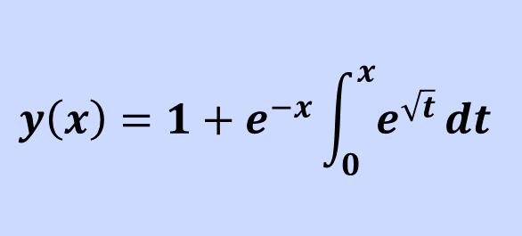
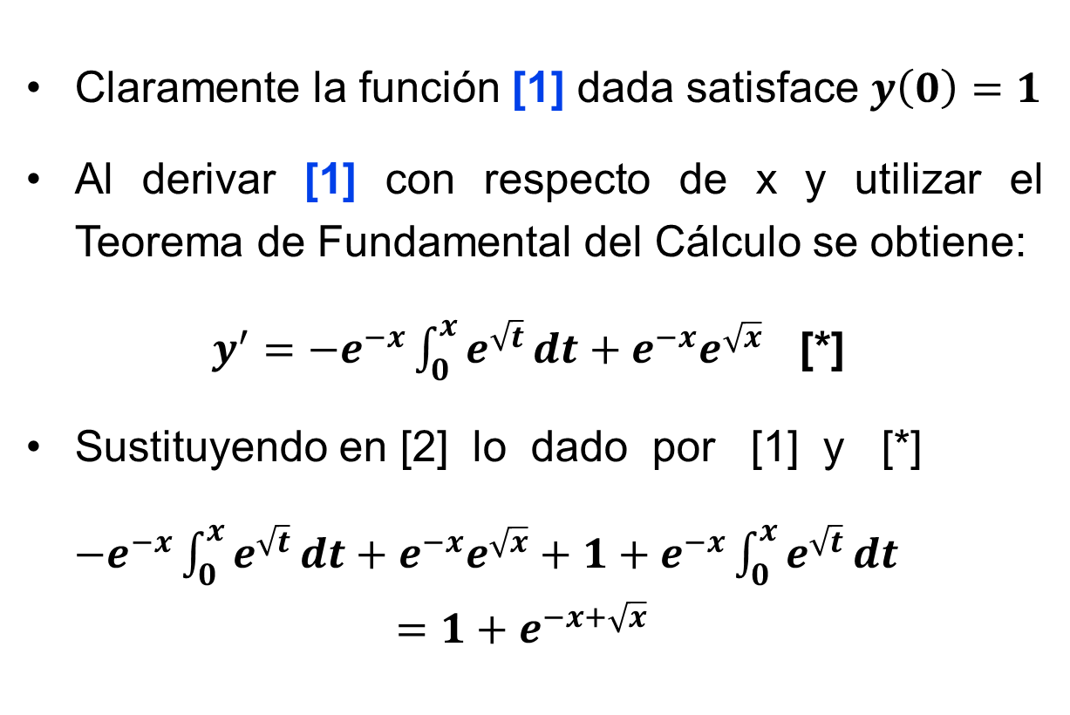
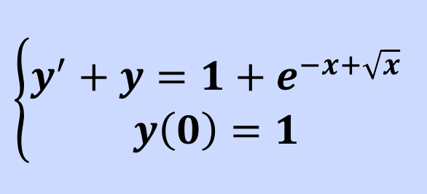
1
$$y\left(x\right)=1+e^{−x}\int_{0}^{x}{e^{\sqrt{t}}}dt$$
Claramente la función [1] dada satisface $y\left(0\right)=1$
Al derivar [1] con respecto de x y utilizar el Teorema de Fundamental del Cálculo se obtiene:
$y^{′}=−e^{−x}\int_{0}^{x}{e^{\sqrt{t}}}dt+e^{−x}e^{\sqrt{x}}$ [*]
Sustituyendo en [2] lo dado por [1] y [*]
${−e}^{−x}\int_{0}^{x}{e^{\sqrt{t}}}dt+e^{−x}e^{\sqrt{x}}+1+e^{−x}\int_{0}^{x}{e^{\sqrt{t}}}dt$
$$=1+e^{−x+\sqrt{x}}$$
2
$$\left\{\begin{aligned}y^{′}+y=1+e^{−x+\sqrt{x}} \\ y\left(0\right)=1\end{aligned}\right.$$
Por lo tanto, se comprueba que [1] satisfase PVI dado por [2]

Slide 4
Vicerrectoría de Docencia
CEDA-TEC Digital
Proyecto de Virtualización 2018
Ecuaciones Diferenciales
M.Sc. Norberto Oviedo Ugalde - Profesor
Bach. Dayana Calderón Prado - Estudiante Asistente
Ing. Luis Carlos Guzmán Arias - Coordinador de Diseño

